Slide 1
2023 – Semaine 11 du Lundi 13 au Samedi 18 mars

Slide 2
SCPI OUVERTES : à date chez CNP & BPCE VIE (HORS TEORA BY NWM) & SCPI en direct
REGLEMENTAIRE: Evolution SRI/SRRI –Evolution DICI/DIC
Assurance Vie: BPCE LIFE: Politique commerciale 2023
Assurance Vie / Valeurs mobilières: NIMI: Réécoute de la webex sur le fonds Dorval Global Convictions Patrimoine du jeudi 9 mars 2023
Assurance Vie / Valeurs mobilières : VEGA IM : La lettre HEBDO du 06 mars 2023
Semaine 11
2

Slide 3







ACTIONS COMMERCIALES / COLLECTE
SCPI OUVERTES A DATE CHEZ CNP & BPCE VIE (HORS TEORA BY NWM) & SCPI EN DIRECT
SCPI
Semaine 11
3

Slide 4
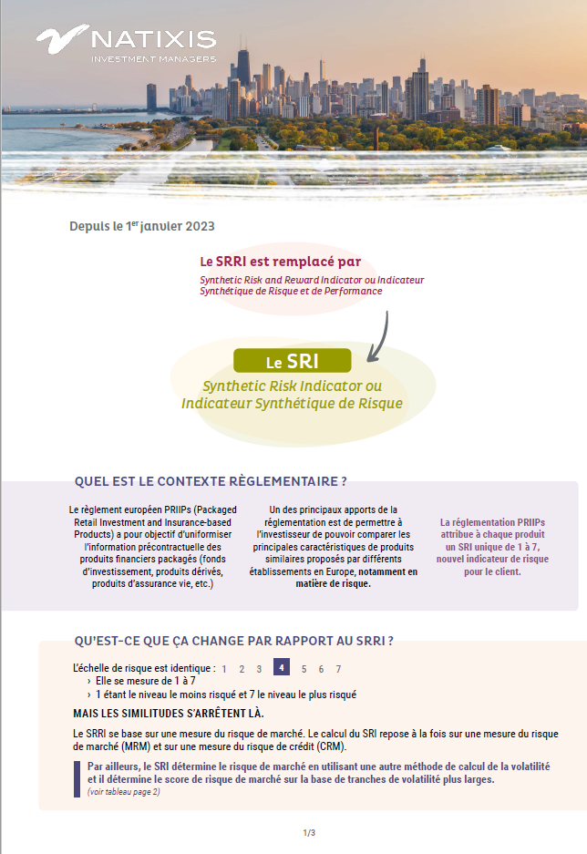
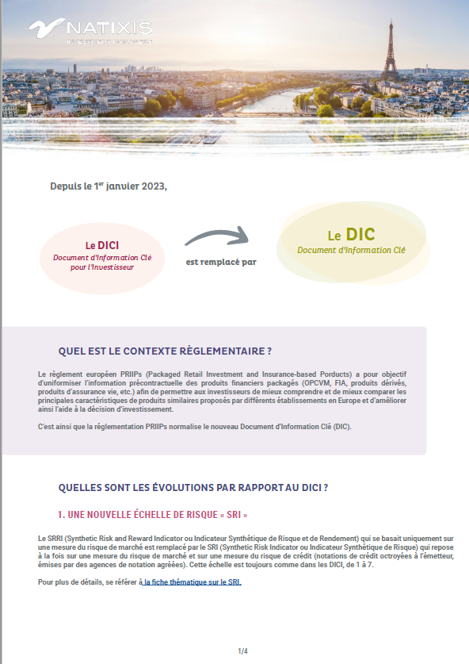
ACTIONS COMMERCIALES / COLLECTE
EVOLUTION SRI-SRRI / EVOLUTION DIC-DICI
Retrouvez les 2 fiches thématiques de NIMI, reprenant les principales évolutions réglementaires :
La prise en compte d’un nouvel indicateur de risque SRI
La suppression des mentions afférentes aux performances passées
La présentation de scénarios de performance relatifs à l’évolution des marchés (scénario défavorable, scénario intermédiaire, scénario favorable
et scénario dit « de tension ») permettant à l’investisseur de se projeter sur le rendement potentiel de son investissement
La modification de l’affichage des frais avec l’impact des coûts sur le rendement.
Réglementaire
Assurance Vie
cliquez sur les images →
Semaine 11
4

Slide 5
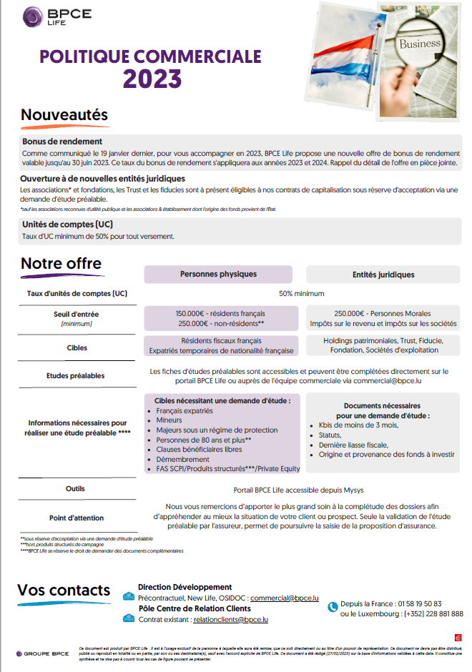
ACTIONS COMMERCIALES / COLLECTE
BPCE LIFE : politique commerciale 2023
Relation unique
Retrouvez le nouvelle politique commerciale 2023 avec une exigence amoindrie
en terme de taux d’UC.
Seulement 50% en 2023 contre 55% (voire 60% sur les contrats > 3 M d’€) en 2022.
Assurance Vie
cliquez sur l’ image →
Semaine 11
5

Slide 6



ACTIONS COMMERCIALES / COLLECTE
Réécoute de la webex du 9 mars 2023 sur le Dorval Global Convictions Patrimoine
Pour les personnes n’ayant pu assister à la Webex NIMI sur DORVAL GLOBAL CONVICTIONS PATRIMOINE du jeudi 9 mars 2023 retrouvez le lien de réécoute .
Lien de réécoute
Valeurs mobilières
Semaine 11
6

Slide 7


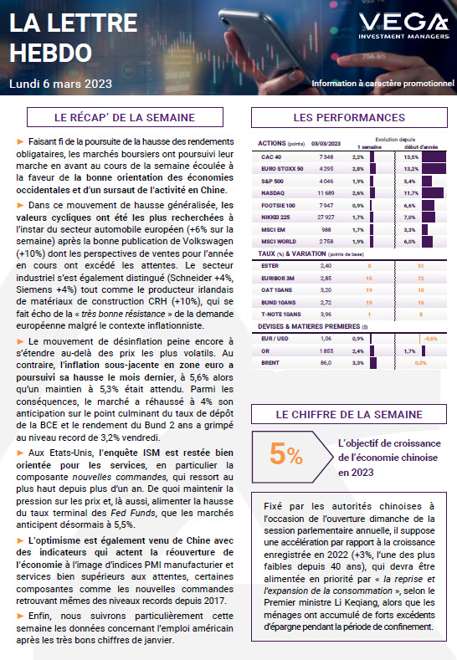
ACTIONS COMMERCIALES / TOUS DOMAINES
LA LETTRE HEBDO DU 06 MARS 2023
MARCHES FINANCIERS
Pour la consulter
cliquez sur l’ image →
Semaine 11
7

